Slide 1
Vysoká škola technická a ekonomická v Českých Budějovicích
Optimalizace dopravně-logistických procesů ve výrobně-distribuční společnosti
Autor bakalářské práce: Václav Kotrba Vedoucí práce: Ing. Martina Hlatká
Oponent práce: Ing. Lukáš Pešek
České Budějovice, červen 2018

Slide 2
Struktura prezentace:
Motivace a důvody k řešení daného tématu
Cíl bakalářské práce
Výzkumná otázka a použité metody
Charakteristika společnosti ANTONI CZ, s.r.o.
Postup řešení
Vlastní výpočet Maďarské metody
Výpočet Maďarské metody pomocí Makra Dumkosa
Dosažené výsledky a přínos práce

Slide 3
Motivace a důvody k řešení daného tématu:
Praktické využití znalostí získaných v předmětu Operační výzkum
Možnost zefektivnění procesu rozvozu v reálné podnikové praxi
Pokus o dosažení úspory logistických nákladů reálného podniku

Slide 4
Cíl bakalářské práce:
Obecný cíl práce:
Na základě analýzy současného stavu dopravně-logistických procesů ve vybrané firmě navrhnout optimalizační opatření, která povedou k zefektivnění vybraných procesů a jejich ekonomické vyhodnocení.
Konkrétní cíl práce:
Snížení vzdálenosti 2 rozvozových linek reálné výrobně-distribuční společnosti pomocí zvolené metody operačního výzkumu.

Slide 5
Výzkumná otázka a použité metody:
Lze pomocí vhodné metody operačního výzkumu nalézt optimálnější trasu rozvozů a snížit tak provozní náklady dopravně-logistických procesů ve společnosti ANTONI CZ, s.r.o.?
Metoda sběru, shromažďování a zpracování dat
Metoda cíleného rozhovoru s obchodním ředitelem společnosti
Metoda vizualizace 2 rozvozových tras do mapy
Vlastní výpočet Maďarské metody pro 2 rozvozové linky
Výpočet Maďarské metody pomocí Makra Dumkosa

Slide 6
Charakteristika společnosti ANTONI CZ, s.r.o.:
Činnost společnosti:
Výroba tepelně upravených masných výrobků
Výroba pokrmů studené kuchyně
Rozvoz svých produktů k odběratelům
Rozvoz výrobků:
Vlastními automobily na 6 rozvozových trasách
Renault Master s chladírenskou nástavbou
Průměrná spotřeba 1 vozidla 8,81 l/100 km)
Při plánování linek nevyužit software pro optimalizaci tras

Slide 7
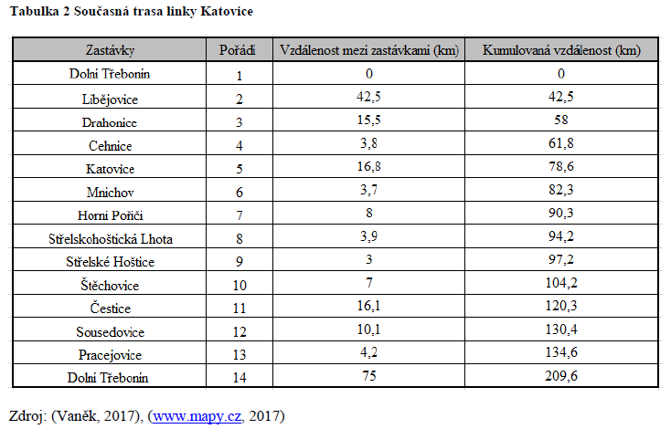
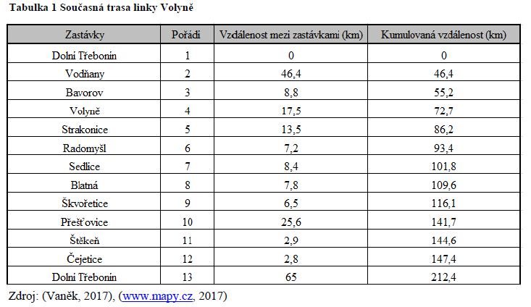
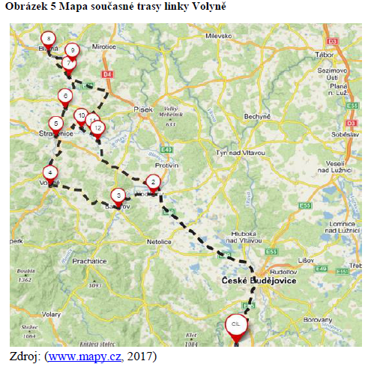
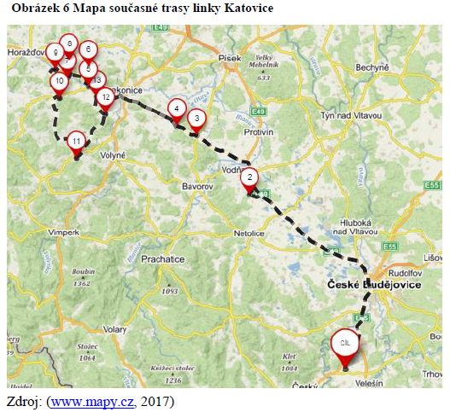
Postup řešení:
Výběr 2 rozvozových tras
Zanesení tras do mapy
Zjištění ujetých vzdáleností
Vlastní výpočet Maďarské metody
Výpočet Maďarské metody pomocí Dumkosy
Kombinace získaných nefunkčních řešení
Náhodný výběr: linka Volyně (212,4 km), linka Katovice (209,6 km)
Vyznačení daných linek na mapě a měření vzdáleností
Tabulky se zastávkami linek, pořadím a vzdáleností

Slide 8
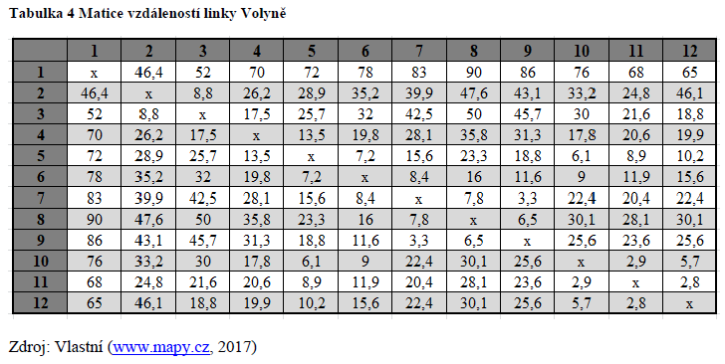
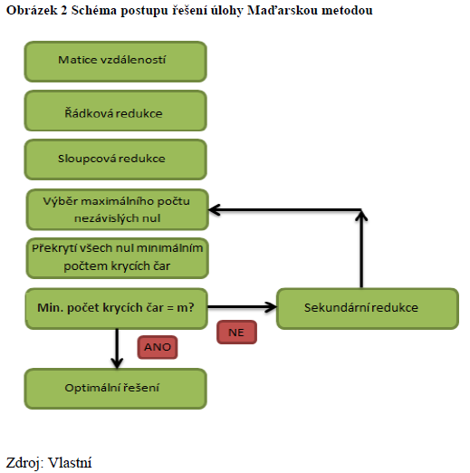
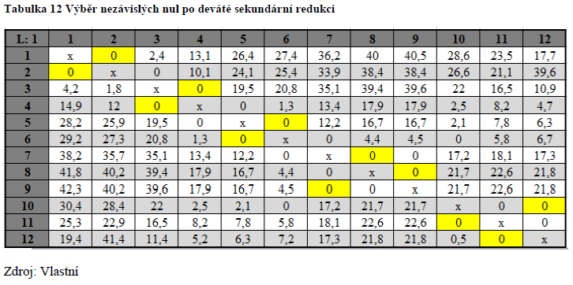
Vlastní výpočet Maďarské metody :
Metoda operačního výzkumu sloužící k optimalizaci vzdálenosti okružního problému
Schéma postupu Maďarské metody
První optimalizovaná trasa 9 sekundárních redukcí
Druhá optimalizovaná trasa 2 sekundární redukce
Závěr:
Úspěšné provedení vlastní výpočet Maďarské metody
Nezískáno funkční řešení optimalizovaných tras
Z důvodu velkého rozsahu matice vzdáleností

Slide 9
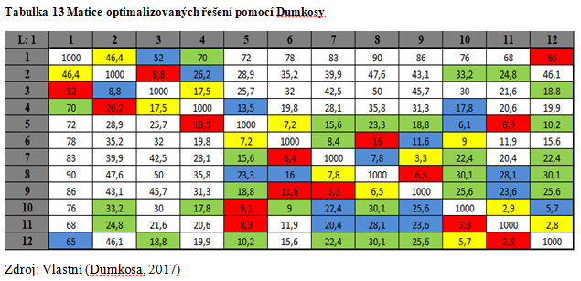
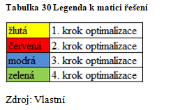
Výpočet Maďarské metody pomocí Dumkosy:
Využití Excelového makra Dumkosa
Linka Volyně – 4 kroky optimalizace
Linka Katovice – 4 kroky optimalizace
Předčasné uzavírání všech samostatných řešení
Sestavování alternativ tras náhodnou kombinací získaných nefunkčních řešení

Slide 10
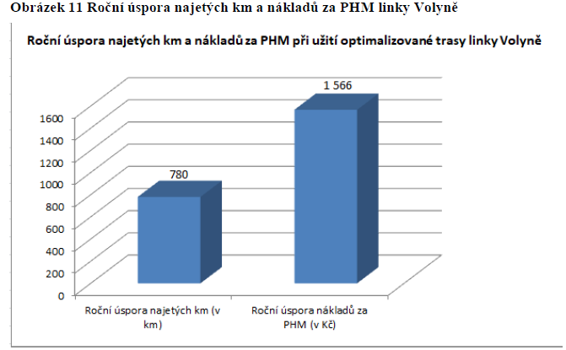
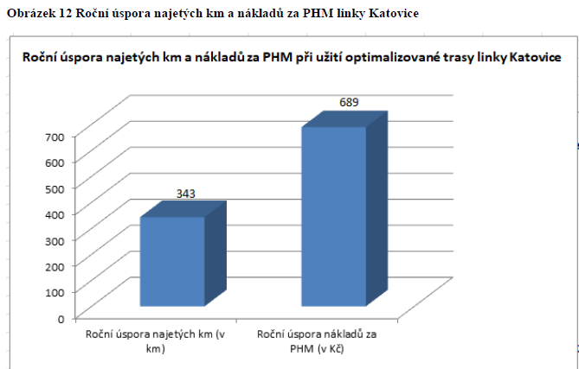
Dosažené výsledky a přínos práce:
Nalezena optimálnější alternativa pro obě ze zkoumaných rozvozových linek – kladné zodpovězení výzkumné otázky
Linka Volyně – alternativa s úsporou 5 km na jedné okružní jízdě
Linka Katovice – alternativa s úsporou 2,2 km na jedné okružní jízdě
Roční úspora linka Volyně 780 km (úspora nákladů na PHM 1566 Kč/rok)
Roční úspora linka Katovice 343,2 km (úspora nákladů na PHM 689 Kč/rok)
Při ceně 22,8 Kč/l PHM bez DPH a spotřebě 8,81 l/100 km

Slide 11
Děkuji za pozornost.

Slide 12
Otázky vedoucího a oponenta práce:
Byla společnost ANTONI CZ s. r. o. seznámena s výsledky Vaší práce? Bude na základě těchto výsledků, řešit i další rozvozové trasy?
Kdo je v současné chvíli ve společnosti ANTONI CZ, s.r.o. odpovědný za stanovení rozvozových tras?

